Slide 1
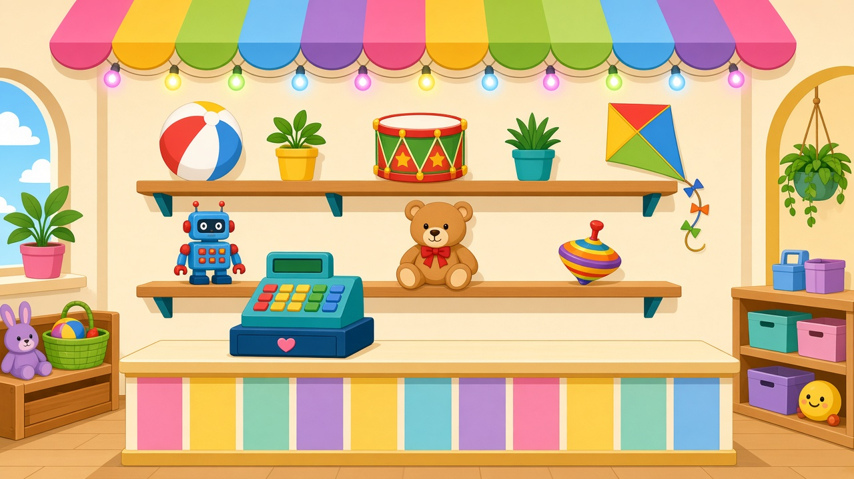


Toy Shop!
进场音乐
1
Notes:
开场 Hello Song（音乐 1：Fluffing a Duck 可作进场背景）。击掌 Hello!

Slide 2
What's your name?
How old are you?
I'm ____ . I'm six! 🖐️☝️
2
Notes:
Momo：Hello! I'm Momo. What's your name? → How old are you?（伸 6 根手指示范）孩子：I'm ___. I'm six. 答不出的，Momo 举手指提示。每人 1 次。

Slide 3
🙋 Momo says…
🧍
🧎
🙌
Stand up
Sit down
Hands up
Hands up = I want to talk 🗣️
3
Notes:
Stand up / Sit down / Hands up 3 轮加速；Hands up = I want to talk（中文说一次，全课唯一中文规则）。

Slide 4
🏪 Momo's Toy Shop
开店音乐
4
Notes:
指着盖布的桌子：This is Momo's Toy Shop. What's in the shop? 慢慢掀布一角，先让孩子中文猜。音乐 2：Sneaky Snitch 低声背景。

Slide 5

ball
5
Notes:
四步：① 举起玩具 "A ball!" ×3 ② Say it with me ×3（拍手）③ 悄悄话 / 大声 / 机器人声 ④ 递给孩子 What is it? 答后传下去。

Slide 6

top
6
Notes:
四步：① 举起玩具 "A top!" ×3 ② Say it with me ×3（拍手）③ 悄悄话 / 大声 / 机器人声 ④ 递给孩子 What is it? 答后传下去。 陀螺转一下（/t/ 伏笔）。

Slide 7
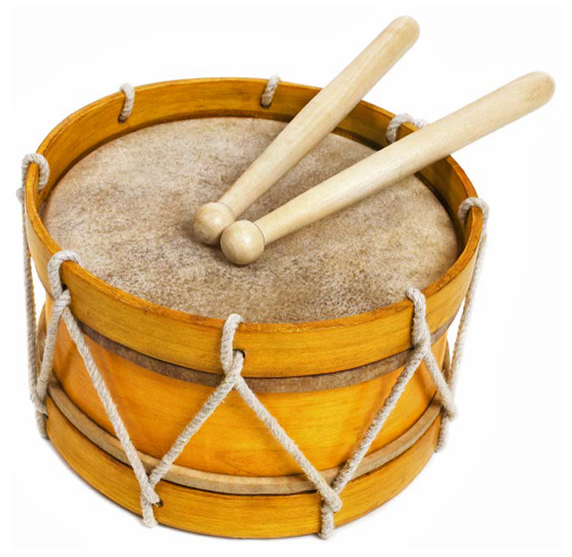
drum
7
Notes:
四步：① 举起玩具 "A drum!" ×3 ② Say it with me ×3（拍手）③ 悄悄话 / 大声 / 机器人声 ④ 递给孩子 What is it? 答后传下去。 敲一下。

Slide 8

kite
8
Notes:
四步：① 举起玩具 "A kite!" ×3 ② Say it with me ×3（拍手）③ 悄悄话 / 大声 / 机器人声 ④ 递给孩子 What is it? 答后传下去。 举高做放风筝。

Slide 9
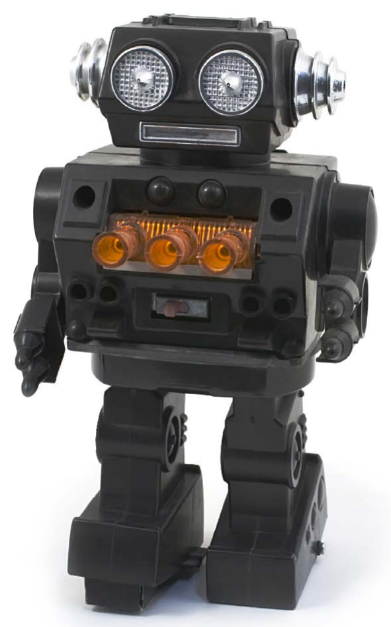
robot
9
Notes:
四步：① 举起玩具 "A robot!" ×3 ② Say it with me ×3（拍手）③ 悄悄话 / 大声 / 机器人声 ④ 递给孩子 What is it? 答后传下去。 机器人走路。

Slide 10
puppet
10
Notes:
四步：① 举起玩具 "A puppet!" ×3 ② Say it with me ×3（拍手）③ 悄悄话 / 大声 / 机器人声 ④ 递给孩子 What is it? 答后传下去。 举起 Momo：Momo is a puppet!（/p/ 伏笔）

Slide 11
👀 What's missing?
ball
top
drum
kite
robot
puppet
11
Notes:
Close your eyes! 藏 1 个 → Open! What's missing? 3 轮，第 3 轮藏 2 个。

Slide 12
👀 What's missing?
?
12
Notes:
Close your eyes! 藏 1 个 → Open! What's missing? 3 轮，第 3 轮藏 2 个。

Slide 13
👀 What's missing?
?
13
Notes:
Close your eyes! 藏 1 个 → Open! What's missing? 3 轮，第 3 轮藏 2 个。

Slide 14
🛒 Do you want a ____ ?
✅
❌
Yes, I do!
No, I don't.
I want a ____ .
👍 点头 · 👎 摇头 · 👉 指
14
Notes:
老师当顾客、Momo 当店员示范 4 轮：Do you want a ball? — Yes, I do!（点头接过、付钱）Do you want a drum? — No, I don't. I want a top.（摇头、指陀螺）然后带全班跟说三句各 3 遍，配手势。

Slide 15
💰 Shop time!
Do you want a ___?
Yes, I do! / No, I don't.
I want a ___.
商店音乐
Here you are. — Thank you!
15
Notes:
① Momo 举玩具问全班 Do you want a robot? 全班按真实想法答，老师数人数，6 轮。② 孩子排队当顾客，每人买一次；若 No 必须说 I want a ___.；付钱拿玩具。挑战档：能力强的孩子拿 Momo 当店员问下一位。结束：Here you are. — Thank you! 音乐 3 可作商店背景。

Slide 16
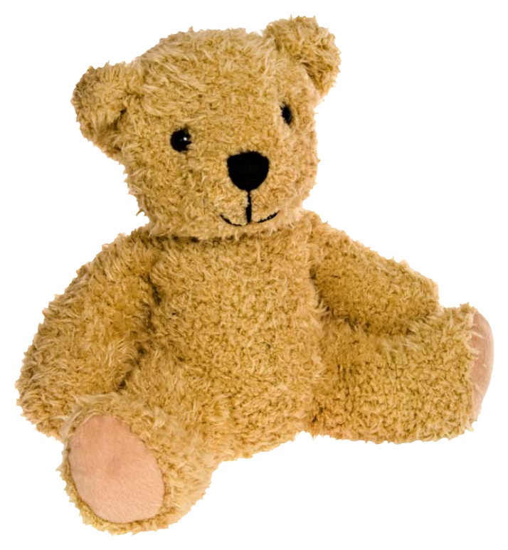
T t
🔟
/t/ /t/ /t/
top
teddy
ten
16
Notes:
揭开 Tt：Name?（tee）Sound: /t/ /t/ /t/.（手指唇前感受气流）top—/t/, teddy—/t/, ten—/t/! 跟说 5 遍。/t/ 短促无元音，不要 tuh。对家长 10 秒：孩子会字母名，我们教字母的声音——读出单词的钥匙。

Slide 17


P p
/p/ /p/ /p/
puppet
pop
pot
17
Notes:
揭开 Pp：Name: P. Sound: /p/ /p/ /p/.（纸片实验：/p/ 吹得动）puppet—/p/, pop—/p/, pot—/p/! 跟说 5 遍。

Slide 18
O o
🐙
🫳
🔥
/o/ /o/ /o/
octopus
on
oot
⭕ 嘴巴圆圆的
18
Notes:
揭开 Oo：Name: O. Sound: /o/ /o/ /o/.（嘴张圆，手比圆圈）Like the doctor: ah—no, /o/! 带做 5 遍。举图 octopus、on（手放桌上）、hot（烫手势）。口型要夸张。

Slide 19
👂 Listen! Put the sounds together
👏 👏 👏
/t/ /o/ /p/ → ?
19
Notes:
先不出现字母，只做"耳朵合成"：指三格，每说一个音拍一格 /t/ … /o/ … /p/ … top!（手从左滑到右）Again: /t/ /o/ /p/ — ? 孩子答 top。3 遍变快。再 /p/ /o/ /p/ → pop（戳气球手势）；/p/ /o/ /t/ → pot（举玩具锅）。每词 3 遍。

Slide 20
t
o
p
👉
/t/ /o/ /p/ → top
top
20
Notes:
磁性字母 t o p 放进白板三格：This is /t/. This is /o/. This is /p/. 手指逐格点：/t/ /o/ /p/ … top! 全班读 3 遍。请 2–3 个孩子上来把老师说的音的字母放进格子。手指必须从左到右滑。

Slide 21
p
o
p
👉
/p/ /o/ /p/ → pop
pop
21
Notes:
换 p o p：/p/ /o/ /p/ … pop! 读 3 遍。

Slide 22
p
o
t
👉
/p/ /o/ /t/ → pot
pot
22
Notes:
p o t → pot（举玩具锅）。挑战档可加 h 卡拼 hop。

Slide 23
🎁 I can read!
t o p
Read it → the top is yours! 🪀
p o p
23
Notes:
举 top 盒子：Can you read this? /t/ /o/ /p/—? 全班 top! 打开盒子——满满的陀螺。Now, one by one. Read it, and the top is yours! 每人到白板前手指滑过 t-o-p 读出 top，拿一个陀螺。读不出的老师放慢 /t/… /o/… /p/… 他说出 top 即可，没有人空手。全部完成后：Read this!（pop）→ 齐读 pop → Cover your ears! 戳破一个气球 POP! 再请 2 个孩子各读 1 次 pop 各戳 1 个。

Slide 24
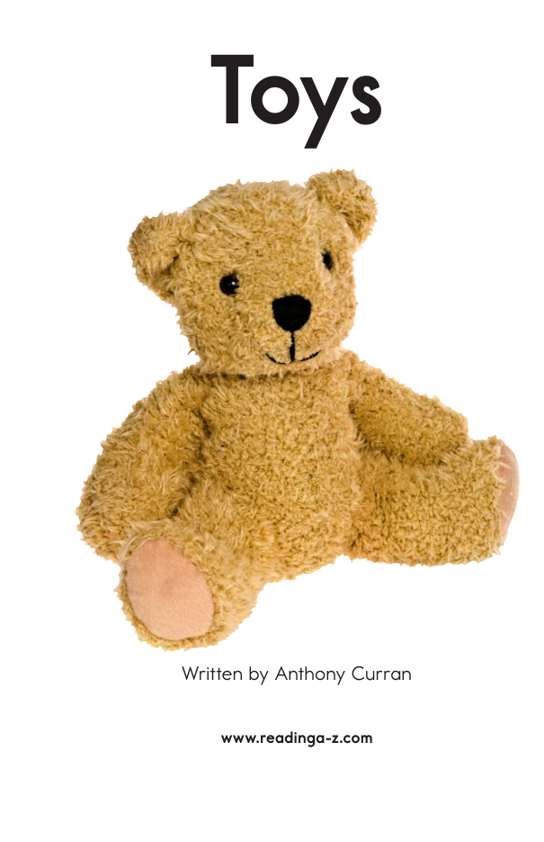
Toys
RAZ · Level aa
👉 We read this way 👉
24
Notes:
What's this book about? Toys! 示范左→右翻页与指读方向（和拼读滑动方向一致）。对家长 10 秒：美国小学分级读物 aa 级。老师指读每页 2 遍，第 2 遍 The… 停住让孩子接 drum / kite / robot；blocks, bear, paint, plane, wagon 老师读 + 动作。

Slide 25
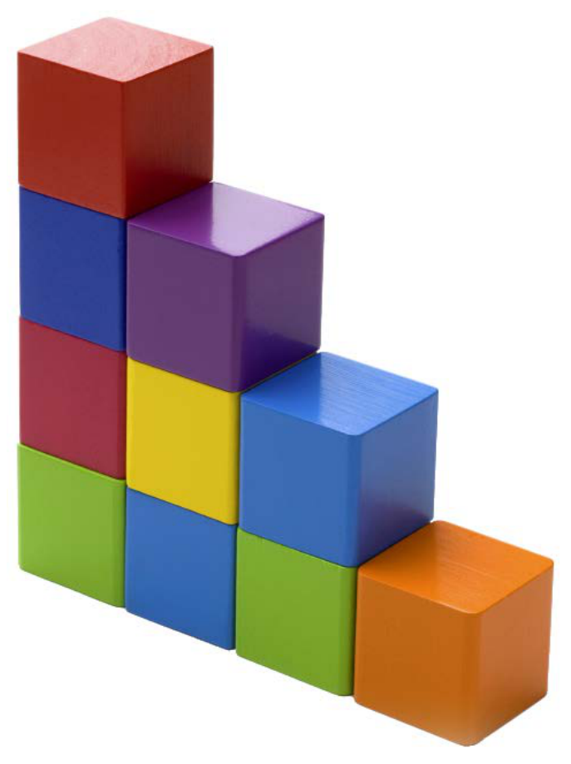
The blocks.
3
25
Notes:
《Toys》第 3 页：The blocks. 老师读 + 动作演示，孩子听懂并指图。

Slide 26
The bear.
4
26
Notes:
《Toys》第 4 页：The bear. 老师读 + 动作演示，孩子听懂并指图。

Slide 27
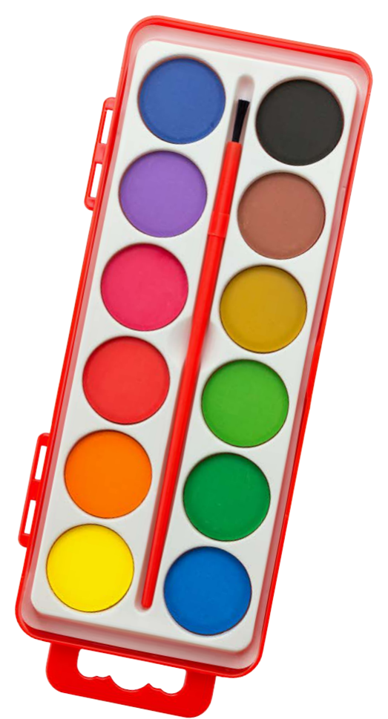
The paint.
5
27
Notes:
《Toys》第 5 页：The paint. 老师读 + 动作演示，孩子听懂并指图。

Slide 28
The drum.
⭐ You read!
6
28
Notes:
《Toys》第 6 页：The drum. ★ 孩子接词 / 独立读的页。

Slide 29
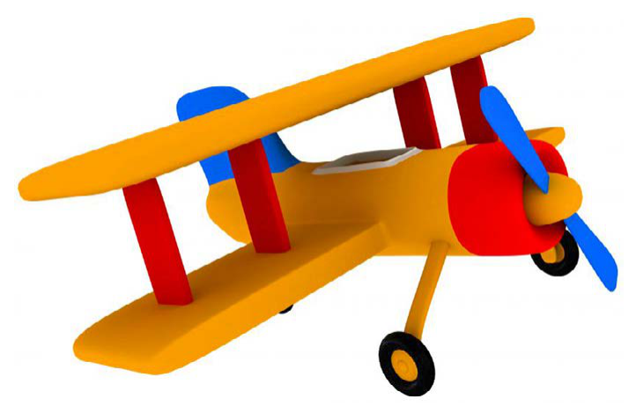
The plane.
7
29
Notes:
《Toys》第 7 页：The plane. 老师读 + 动作演示，孩子听懂并指图。

Slide 30
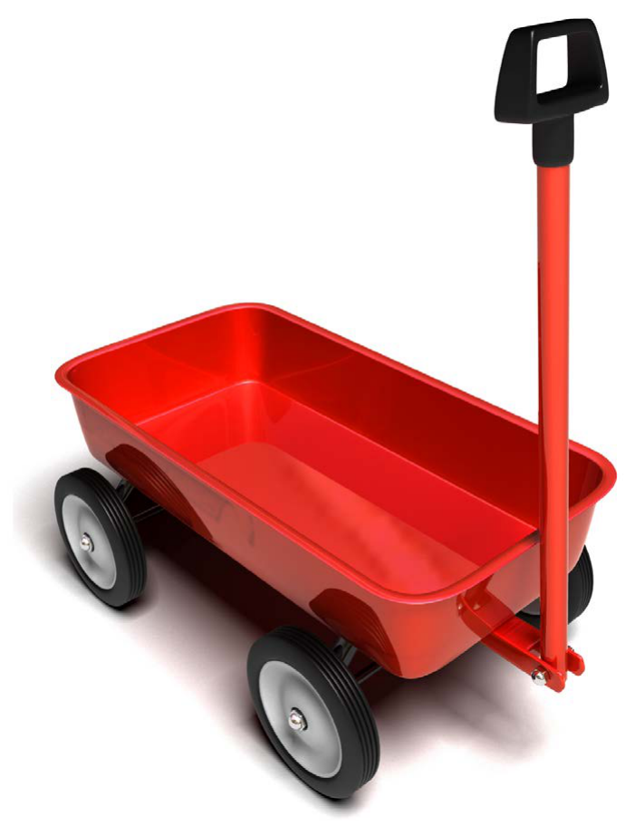
The wagon.
8
30
Notes:
《Toys》第 8 页：The wagon. 老师读 + 动作演示，孩子听懂并指图。

Slide 31
The kite.
⭐ You read!
9
31
Notes:
《Toys》第 9 页：The kite. ★ 孩子接词 / 独立读的页。

Slide 32
The robot.
⭐ You read!
10
32
Notes:
《Toys》第 10 页：The robot. ★ 孩子接词 / 独立读的页。

Slide 33
⭐ Find the 🔍 and /p/
the
paint
plane
Is there a top in the book? 🤔
33
Notes:
举 the 词卡：This little word is the. 每页找 the。Find /p/ words!（paint, plane——读这两页时重读 /p/）Is there a top in the book? No! So we make our own page!（引出书写）

Slide 34
✏️ My page: The top.
The top.
Big T · ● dot at the end
34
Notes:
发四线三格卡：Now you write! The top. 先描淡字，再在下一行抄一遍；巡视握笔。Big T! And a dot at the end.（句首大写、句末句号）写完让孩子手指读自己写的句子。把卡夹进《Toys》最后一页当第 9 页。

Slide 35

🎤 I can read! Show time
1 The ____ . 📖
2 The top. ✏️
3 🪀 My top!
👏 You can read!
背景音乐
35
Notes:
Show time! 每人 30 秒：① 翻到 drum / kite / robot 任一页读 The ___. ② 举自己的卡读 The top. ③ 举陀螺。全班齐喊 You can read! 贴纸。挑战档追问 Do you want a top? 或拼读 pot。家长拍摄。音乐 4：Carefree 背景。

Slide 36
Goodbye, Momo!
👋
36
Notes:
Momo 击掌 Goodbye, ___! 孩子：Goodbye, Momo! 对家长三句话（见教案 ⑦），发家长手册。

Slide 37
🏠 今天我们学了
🧸 单词
ball, top, drum, kite, robot, puppet
💬 句子
Do you want a ___? — Yes, I do. / No, I don't. I want a ___.
🔤 字母的声音
t /t/ p /p/ o /o/ → 拼读 top, pop, pot
📖 绘本 / 回家
《Toys》每天读一遍（含自己写的第 9 页 The top.），录 30 秒发群；在纸上写 t o p 让孩子滑读
37
Notes:
课后给家长看的一页，老师口头说明三句话即可。

Slide 38
素材来源 Credits
绘本页面：Reading A-Z《Toys》Level aa（Learning A-Z，课堂内部使用）
音乐：Kevin MacLeod（incompetech.com），CC BY 4.0 —— Monkeys Spinning Monkeys / Sneaky Snitch / Fluffing a Duck / Carefree
插画：AI 生成，供本课堂使用
38
Notes:
素材来源，放映时可跳过。

